Slide 1
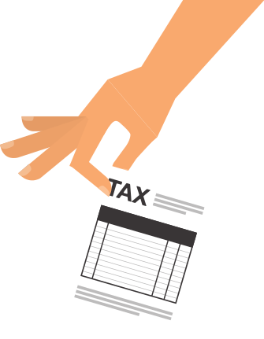

Налоги

Slide 2

что такое налоги
давайте вместе посмотрим ролик

Slide 3
налог - это...?

Slide 4
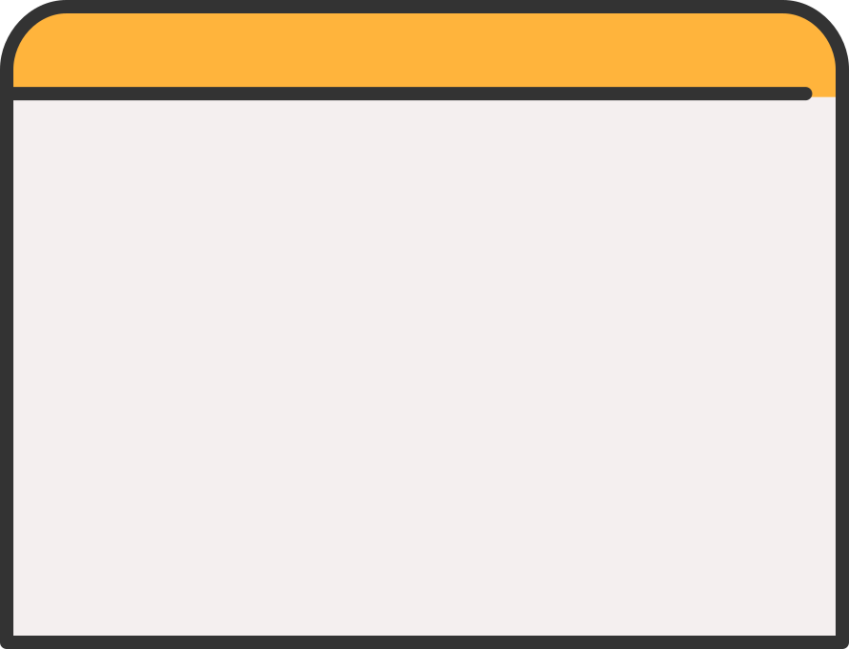
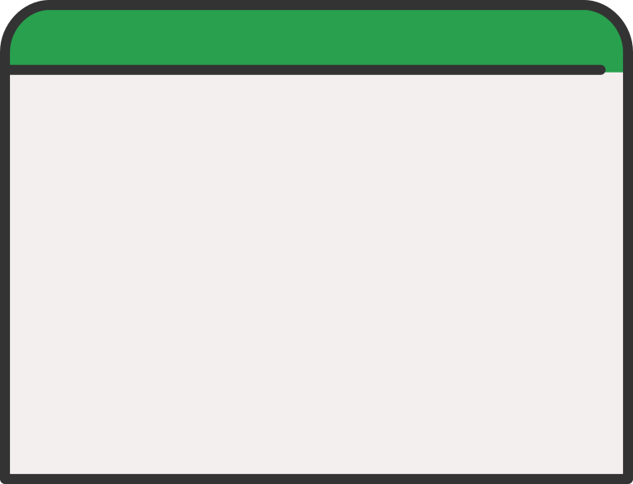
налог - это...?
Налоги — важный инструмент, необходимый для работы государства и его органов.
Платить налоги обязан каждый гражданин России, достигший определенного возраста.
Налог - обязательный платеж, который государство взимает с физических лиц, то есть обычных людей, и компаний для финансирования деятельности государственных и социальных организаций
Налог - обязательный платеж, который государство взимает с физических лиц, то есть обычных людей, и компаний для финансирования деятельности государственных и социальных организаций

Slide 5

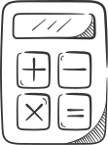
Примеры каких налогов были в ролике?

Slide 6




Примеры каких налогов были в ролике?
Налоги на доход
Транспортный налог
Налоги на имущество
Земельный налог

Slide 7
Это все - прямые налоги
Налоги на доход
Транспортный налог
Налоги на имущество
Земельный налог

Slide 8
От чего зависит
размер налога?
Налоги на доход
Транспортный налог
Налоги на имущество
Земельный налог
основная процентная ставка 13 %
от мощности автомобиля (л.с.)
% от стоимости квартиры
% от стоимости участка

Slide 9
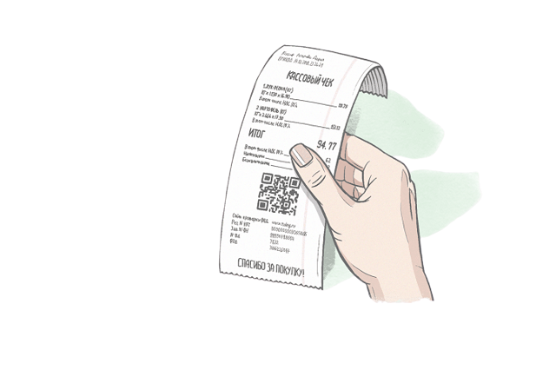

Помимо прямых - есть косвенные налоги
Они включены в стоимость товаров и услуг.
Например, НДС - налог на добавленную стоимость.
В нашей стране его размер - 10% и 20% в зависимости от вида товаров.

Slide 10
зачем платить налоги

Slide 11






зачем платить налоги
Налог - обязательный платеж, который государство взимает с физических лиц, то есть обычных людей, и компаний для финансирования деятельности государственных и социальных организаций
Налоги тратятся на много полезных вещей
безопасность
бесплатное образование
бесплатную медицину
развитие науки и культуры
социальные пособия
пенсии

Slide 12
что такое социальные пособия?
Это безвозмездная выплата со стороны государства особым группам населения.
Как правило, причиной выплаты социального пособия является непростая ситуация в жизни человека, и оно призвано оказать ему финансовую помощь.
Например, выплачивается:
  Людям, которые не могут найти работу либо по какой-то причине не могут работать какое-то время — например, из-за тяжелой болезни
  Беременным женщинам
  Военнослужащим и их семьям

Slide 13

а что такое пенсия?
Это регулярная выплата людям, достигшим пенсионного возраста, людям, которые не могут работать, а также людям, которые имеют инвалидность или потеряли кормильца.
Пенсионный фонд РФ занимается государственной пенсией, на которую
с определенного возраста имеет право претендовать каждый гражданин России.

Slide 14



Игра
"Блеф-клуб"
Are you ready?

Slide 15

Правила игры
По очереди читать тянуть карточки из колоды и зачитывать вопросы.
Карточка после этого хода из игры выбрасывается.
Если противник отвечает правильно, на его счёт записывается призовое очко, а право хода переходит к ним.
Если же он ошибается, очко получают спрашивающий, а следующий ход остается за ним.
Выигрывает тот, кто набрал больше очков.

Slide 16

Указ о налоге

Slide 17
Придумать указ по схеме
Название налога
Объект налогообложения. Что будет облагаться налогом? квартиры? машины? воздух...
Сроки уплаты. Каждый год, каждый месяц, раз в 10 лет...
Кто налогоплательщики. Все люди от 18 лет, дети, рабочие...
Налоговая ставка. Какой процент? 10%, 30%,
Налоговые поступления - на что пойдут? на здравоохранение, лавочки, детские площадки, новые кинотеатры по всей стране...

